Slide 1
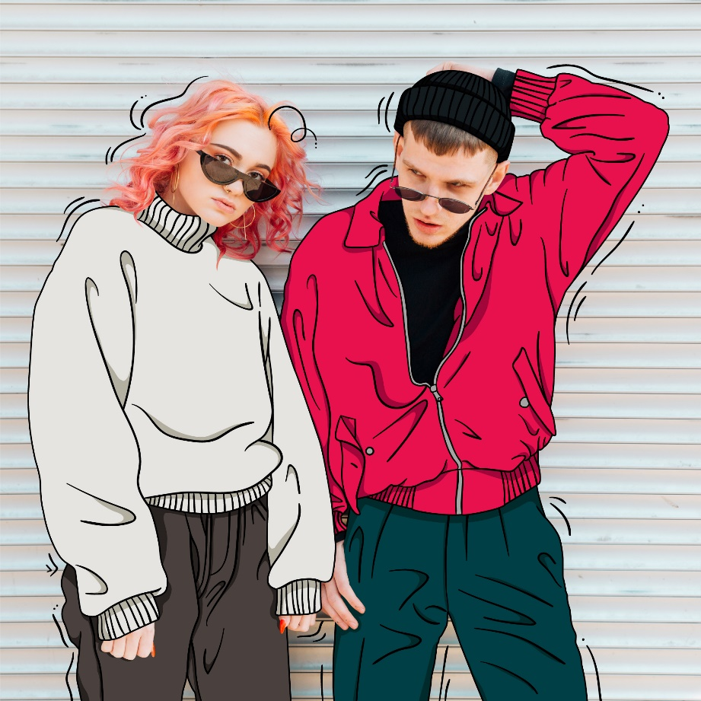
Риски и последствия интимных отношений в подростковом возрасте

Slide 2
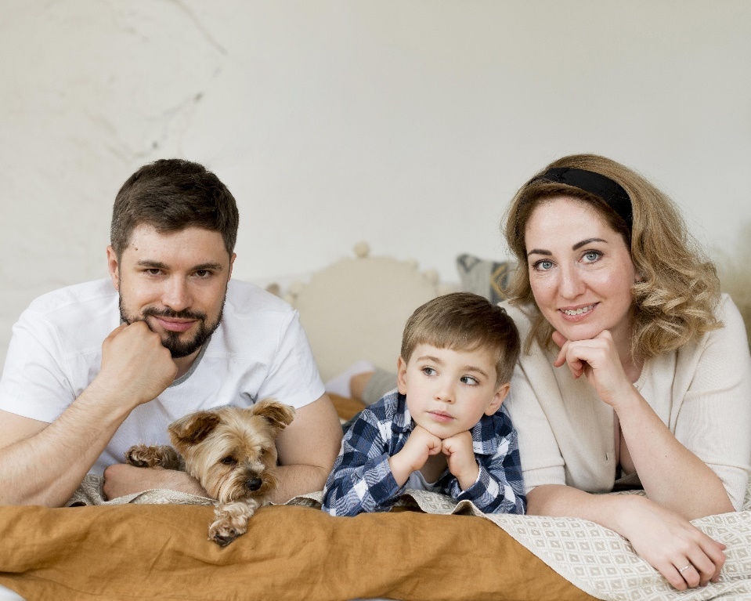
Сексуальность человека — совокупность биологических, психофизиологических, душевных и эмоциональных реакций, переживаний и поступков человека, связанных с проявлением и удовлетворением полового влечения.
Сексуальность является врождённой потребностью и функцией человеческого организма, подобно процессам дыхания, пищеварения и др. Человек рождается с определённым физиологическим сексуальным потенциалом, далее сексуальность формируется уже в рамках индивидуального жизненного опыта. В целом же, сексуальность человека обусловлена интегрированным взаимодействием биологических, психических и социокультурных факторов.

Slide 3
Современные тенденции в человеческой сексуальности
Отделение сексуального поведения от репродуктивного
Ослабление дифференцировки социальных ролей
Изменение стереотипов женственности и маскулинности
Рост числа одиноких людей, не стремящихся к браку
Либерализация морали и крах традиционных сексуальных установок в культуре
Изменение в системе социализации молодых людей

Slide 4
Детская сексуальность
Начинает формироваться еще внутриутробно.
После рождения ведущую роль играют взаимоотношения ребенка и его родителей (объятия, прикосновения, ласки).
Ребенок обращает внимание на взаимоотношения родителей (первые представления о половых ролях).
В 2-3 года начинают рассматривать свои гениталии.
С 3-5 лет дети осознают половые различия, связывая их с различиями в одежде или в позах при мочеиспускании.
По мере развития дети начинают задавать вопросы («как я появился», «откуда берутся дети и т. п).
В начальной школе поведение детей определяется их представлениями о половых ролях (мальчик сильный, защитник; девочка примерно учится, внешне привлекательна).

Slide 5
Половое созревание и физиологические изменения в организме подростка
Переходный этап эмоционального, социального и физиологического развития от детства к зрелости.
Воздействие гормонов влияет не только на физическое развитие, но и на некоторые характерологические тенденции, отличающие мужчин и женщин.

Slide 6
Половое созревание мальчиков
Начало в 12-13 лет.
Увеличение половых органов.
Рост волос на лобке и в подмышечных впадинах.
Резкий рост в высоту, увеличение мышечной массы.
Изменение тембра голоса из-за роста гортани.
Рост волос на лице к 15-17 годам.
Важным функциональным признаком полового созревания мальчика является первая эякуляция.

Slide 7
Половое созревание девочек
Начало в 11-12 лет.
Рост тела, молочных желез и половых органов.
Рост волос на лобке и в подмышечных впадинах.
К 13-14 годам у большинства девочек присутствует регулярный менструальный цикл.
Время наступления менструаций зависит от половой конституции, социально-экономических факторов (питания), стрессов и климата.

Slide 8
Стадии подростковой сексуальности
Платоническое влечение (9-11 лет) – стадия детской влюбленности. Именно детская влюбленность в значительной степени формирует эмоциональность и чувственный компонент любви. Если этого не произойдет, останется только телесный бессознательный компонент.

Slide 9
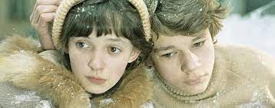
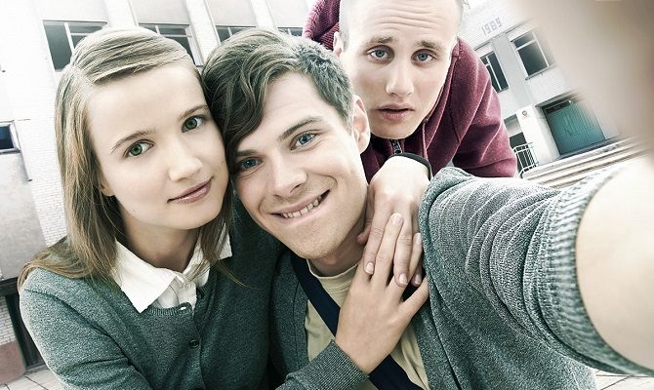
Эротическое влечение (12-14 лет) Основным содержанием фазы фантазий становятся поцелуи и объятия с объектом влюбленности. Появляется потребность в ласках и телесном контакте.
интерес к эротическим журналам и видеопродукции, к «дамским» романам;
ведение личного дневника;
желание писать стихи;
разговоры по телефону (они становятся очень длинными);
просьбы погулять подольше, отпустить на вечеринку, дискотеку;
ночные поллюции и утренние эрекции у мальчиков;
мастурбация;
эротические разговоры с нецензурными выражениями в среде сверстников;
стремление уединиться с объектом влюбленности.

Slide 10
Сексуальное влечение (15-17 лет)
появляется желание половой близости;
эротические фантазии, мастурбация и петтинг становятся более частыми;
в этом возрасте чаще всего начинают вступать в сексуальные отношения.

Slide 11
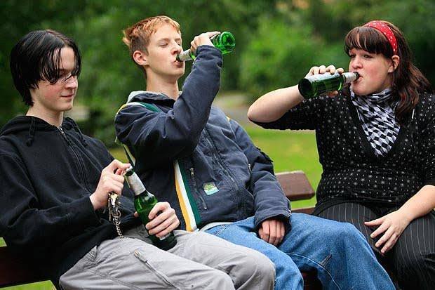
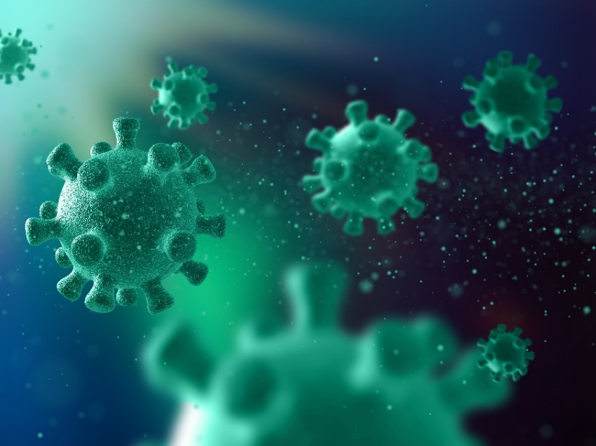
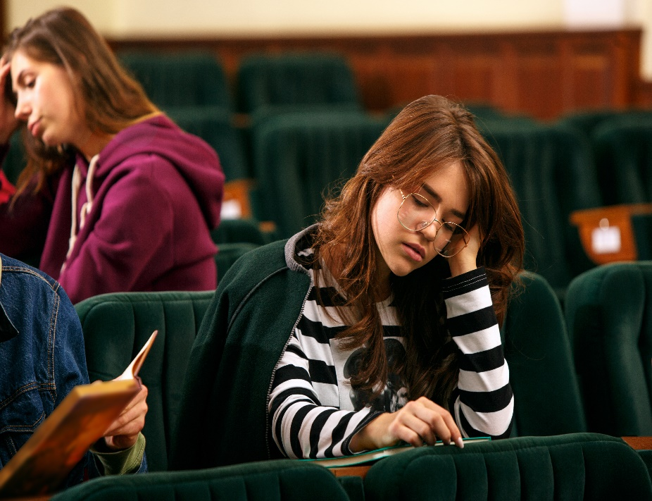
Риски ранней половой жизни
Беременность
ИППП
Возникновение рискованного сексуального поведения (подростковый промискуитет, проституция) чаще всего на фоне употребления алкоголя и психоактивных веществ.
Социальные и морально- этические последствия, связанные с ранним материнством
Синдром «батарейки»

Slide 12
Осложнения ранней беременности:
Ранний токсикоз, преэклампсия
Преждевременные роды
Самопроизвольный аборт
Отслойка плаценты
Анемия
Депрессия
Попытки суицида

Slide 13
Причины ранней беременности у девочки-подростка:
Отсутствие полового воспитания в семье
Равнодушие близких людей к проблемам подростка
Рискованное сексуальное поведение
Отсутствие знаний о контрацепции или не имение средств на их приобретение
Насилие
Запланированная беременность в целях удержать партнера

Slide 14
Чаще всего беременность в подростковом возрасте прерывается посредством аборта
Отдаленные последствия аборта:
Хронические воспалительные заболевания половых органов
Бесплодие
Нарушение менструального цикла
Онкологические заболевания репродуктивной системы
Депрессия (ПАС)

Slide 15
ИППП-инфекции передаваемые половым путем
Вызывают воспалительные заболевания половых органов, что приводит к нарушению трудоспособности и даже инвалидизации
Могут привести к бесплодию и импотенции

Slide 16
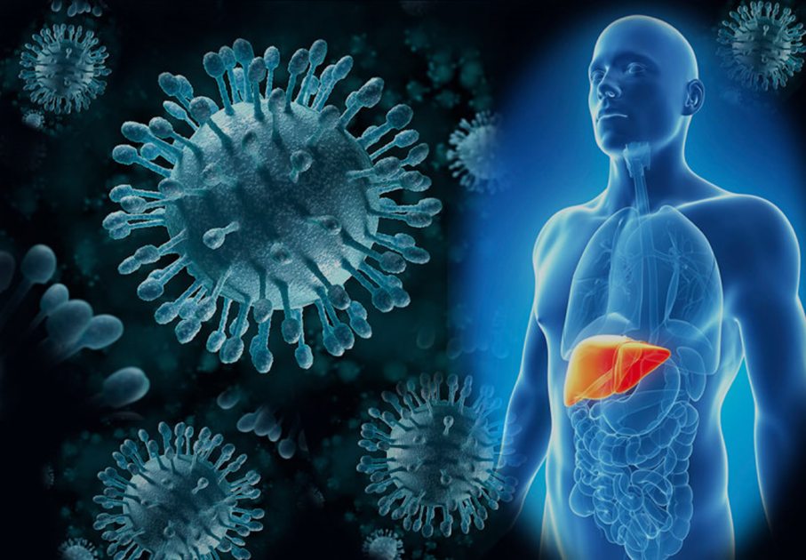
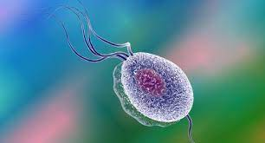
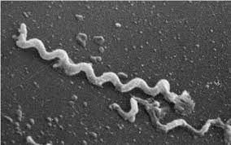
ИППП:
Сифилис
Гонорея
Хламидиоз
Трихомониаз
Генитальный герпес
ВИЧ, Гепатиты В и С
ВПЧ
другие

Slide 17
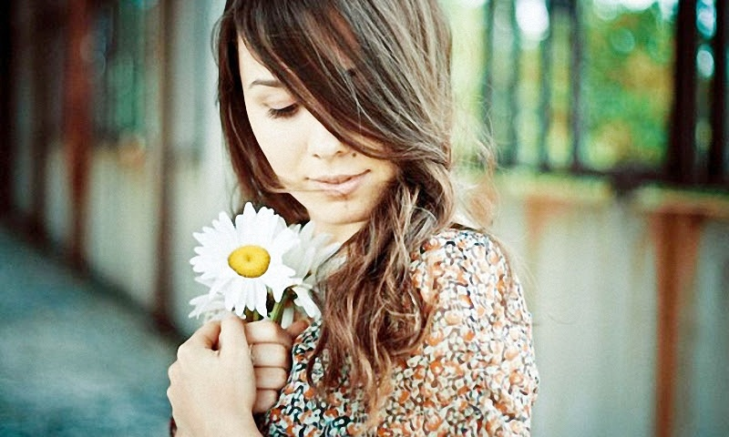
Целомудрие – признак самоуважения, дальновидности и мудрости

